Slide 1
Opmerkingen naar aanleiding van vorige week:
Elementen uit het package base komen we voortdurend tegen, als we code lezen of maken. Hier ga ik verder niet systematisch op in, maar ad hoc.
http://statslectures.com/index.php/r-stats-videos-tutorials/getting-started-with-r
Datasets uit het package datasets gebruiken we ad hoc in de lessen.
zie statslectures.com Series1 R Tutorial 1.4 over vectoren en matrices

Slide 2
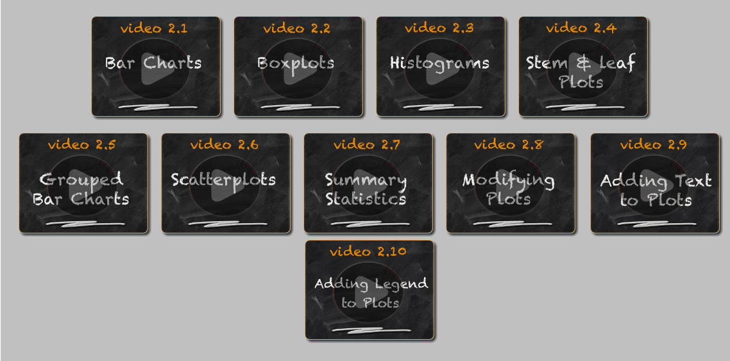
Werken met beschrijvende statistiek uit het package stats en plaatjes en grafieken maken met behulp van functies uit het package graphics.
Week 2 en week 3:
From: http://statslectures.com/index.php/r-stats-videos-tutorials/plotting-and-summary
Notes:
Elementaire statistiek uit het package stats en
de functies plot, barplot, abline en hist uit het package graphics hebben vandaag onze speciale interesse.

Slide 3
Een aantal functies uit stats zijn we al tegengekomen in tryr.codeschool.com :
mean
median
sd (=standard deviation)
Functies die in de altijd beschikbare pakketten zitten kun je zo oproepen.

Slide 4
Functies die in de altijd beschikbare pakketten zitten kun je zo oproepen, b.v. in stats zit summary
summary(ChickWeight)
weight Time Chick Diet
Min. : 35.0 Min. : 0.00 13 : 12 1:220
1st Qu.: 63.0 1st Qu.: 4.00 9 : 12 2:120
Median :103.0 Median :10.00 20 : 12 3:120
Mean :121.8 Mean :10.72 10 : 12 4:118
3rd Qu.:163.8 3rd Qu.:16.00 17 : 12
Max. :373.0 Max. :21.00 19 : 12

Slide 5
library(help="graphics") of library(help=graphics)
Axis Generic Function to Add an Axis to a Plot
abline Add Straight Lines to a Plot
arrows Add Arrows to a Plot
assocplot Association Plots
axTicks Compute Axis Tickmark Locations
axis Add an Axis to a Plot
axis.POSIXct Date and Date-time Plotting Functions
barplot Bar Plots
box Draw a Box around a Plot
boxplot Box Plots
boxplot.matrix Draw a Boxplot for each Column (Row) of a Matrix
bxp Draw Box Plots from Summaries
cdplot Conditional Density Plots
.
.
grid Add Grid to a Plot
hist Histograms
.
Notes:
Bij oudere versies van R zijn aanhalingstekens nodig.

Slide 6
We bekijken enkele voorbeelden:
example(plot)
plot(cars)
# geeft het volgende plaatje
Hoe maken we hier een grafiek van?
Gebruik: # voor informatie
?cars
?plot
Notes:
Met de functie example() krijg je voorbeelden.

Slide 7
?cars # we bekijken deze dataset
Description
The data give the speed of cars and the distances taken to stop. Note that the data were recorded in the 1920s.
Format
A data frame with 50 observations on 2 variables.
[,1] speed numeric Speed (mph)
[,2] dist numeric Stopping distance (ft)

Slide 8
# eigen script
plot(cars, xlab = "Speed (mph)", ylab = "Stopping distance (ft) ",sub=" bron:database in R")
title(main = "cars data from the year 1920")
#Extra om voorspellingen te doen:
z <- lm(dist ~ speed, data = cars)
abline(z)
Weet je niet meer wat lm en abline doen?
Zie tryr.codeschool.com of ?lm en ?abline

Slide 9
?abline
plot(cars)
abline(v=15)
abline(h=40,col="red",lwd=3)
abline(20,1)

Slide 10
?barplot # zo krijgen we uitleg, die we nodig hebben
Description
Creates a bar plot with vertical or horizontal bars.
Usage
barplot(height, ...)
## Default S3 method:
barplot(height, width = 1, space = NULL,
names.arg = NULL, legend.text = NULL, beside = FALSE,
horiz = FALSE, density = NULL, angle = 45,
col = NULL, border = par("fg"),
main = NULL, sub = NULL, xlab = NULL, ylab = NULL,
xlim = NULL, ylim = NULL, xpd = TRUE, log = "",
axes = TRUE, axisnames = TRUE,
cex.axis = par("cex.axis"), cex.names = par("cex.axis"),
inside = TRUE, plot = TRUE, axis.lty = 0, offset = 0,
add = FALSE, args.legend = NULL, ...)

Slide 11
Arguments (29 stuks, waarvan we hier de eerste drie bekijken, we hoeven ze niet allemaal iedere keer te gebruiken)(Er zijn default instellingen)
height | either a vector or matrix of values describing the bars which make up the plot. If height is a vector, the plot consists of a sequence of rectangular bars with heights given by the values in the vector. If height is a matrix and beside is FALSE then each bar of the plot corresponds to a column of height, with the values in the column giving the heights of stacked sub-bars making up the bar. If height is a matrix and beside is TRUE, then the values in each column are juxtaposed rather than stacked.
width | optional vector of bar widths. Re-cycled to length the number of bars drawn. Specifying a single value will have no visible effect unless xlim is specified.
space | the amount of space (as a fraction of the average bar width) left before each bar. May be given as a single number or one number per bar. If height is a matrix and beside is TRUE, space may be specified by two numbers, where the first is the space between bars in the same group, and the second the space between the groups. If not given explicitly, it defaults to c(0,1) if height is a matrix and beside is TRUE, and to 0.2 otherwise.

Slide 12
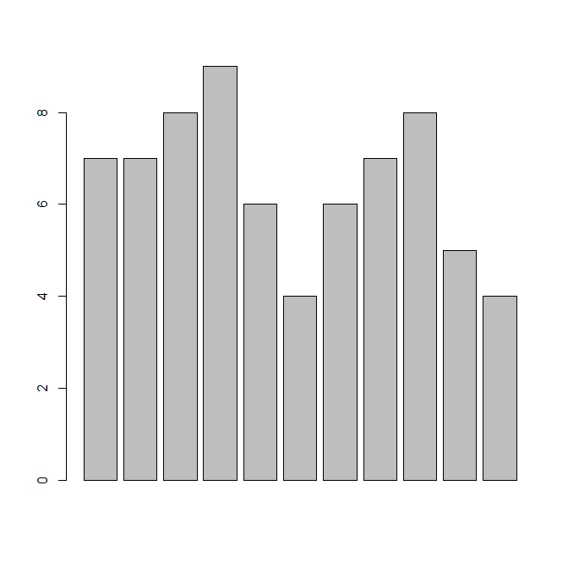
# We proberen wat we bij codeschool geleerd hebben uit.
cijfers<-c(7,7,8,9,6,4,6,7,8,5,4) # zelf een vector maken
barplot(cijfers)

Slide 13
resultaat<-c(7,5,8,9,6,4)
names(resultaat)<-c("Marc","Piet","Maike","Jos","Klaas","Mieke")
barplot(resultaat)

Slide 14
barplot(height=c(30,52,64,80),width=c(10,10,20,20),col=c(2,1,4,3))
# let op je kleurgebruik, dit kan misleiden

Slide 15
barplot(height=c(30,52,64,80),width=c(10,10,20,20),col=c(2,1))

Slide 16
barplot(height=c(30,52,64,80),weight=c(10,10,20,20),col=c(2,1,4,3))
Warning messages:
1: In plot.window(xlim, ylim, log = log, ...) :
"weight" is not a graphical parameter
2: In title(main = main, sub = sub, xlab = xlab, ylab = ylab, ...) :
"weight" is not a graphical parameter
3: In axis(if (horiz) 1 else 2, cex.axis = cex.axis, ...) :
"weight" is not a graphical parameter
Notes:
Wat is hier mis? Wat doet R daarmee? Waarom?

Slide 17
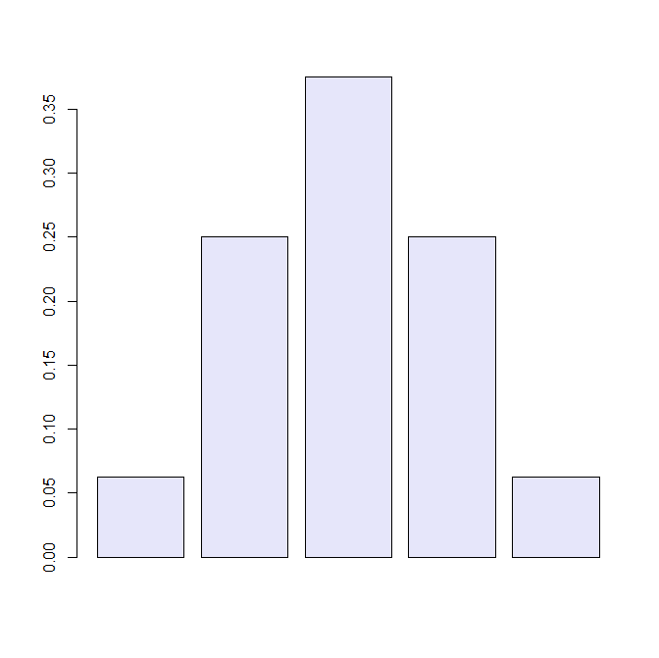
barplot(dbinom(0:4,4,1/2),col="lavender")
Wat moet hier langs de x-as staan?
Zorg dat de tekst daar komt.

Slide 18
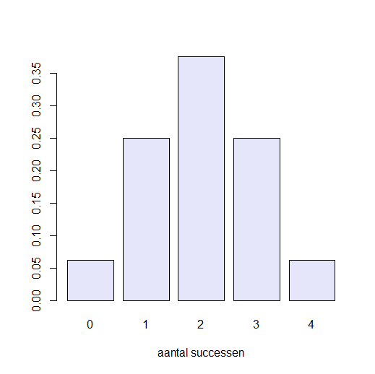
binomialeverdeling<-dbinom(0:4,4,1/2)
names(binomialeverdeling)<-c("0","1","2","3","4")
barplot(binomialeverdeling,col="lavender",xlab="aantal successen")

Slide 19
barplot(cars$dist)

Slide 20
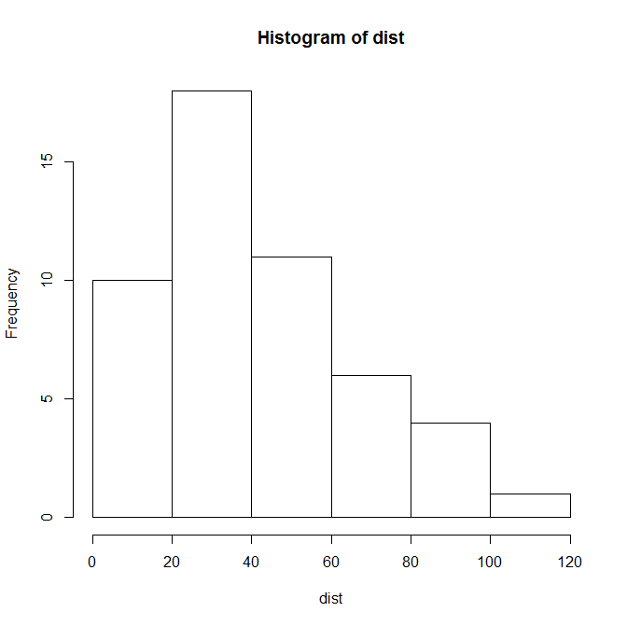
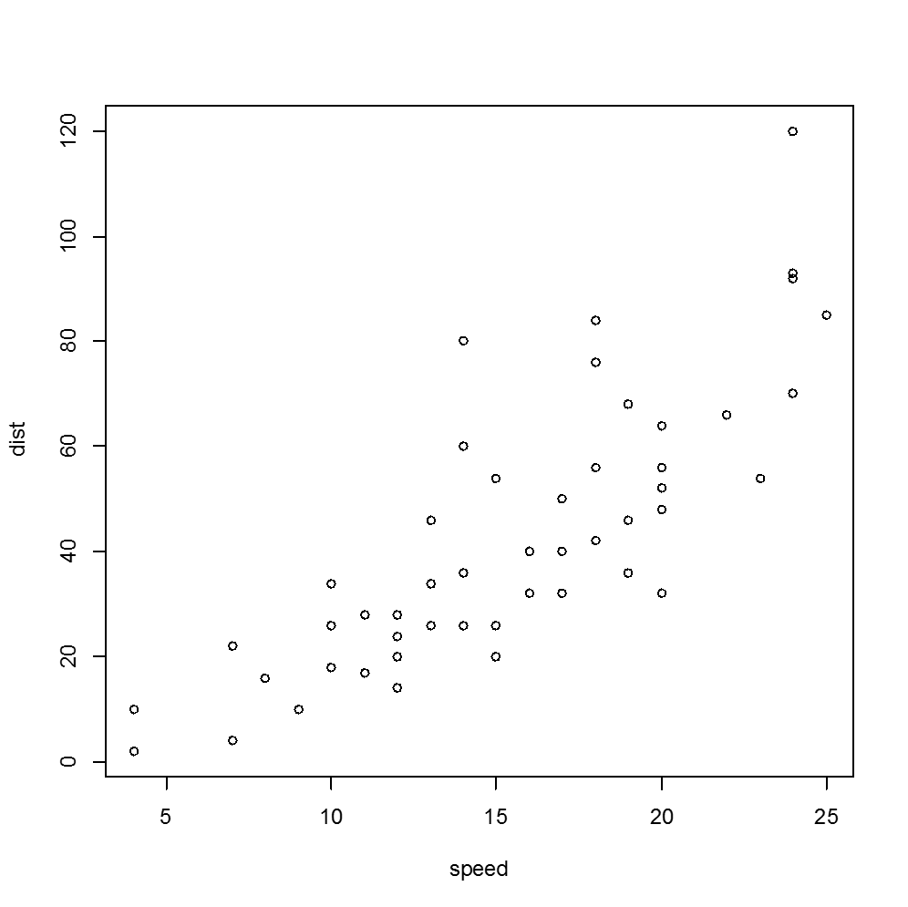
Histogram
attach(cars)
hist(dist)
# Maak van dit plaatje een grafiek

Slide 21
Je kunt proberen alles met trial and error op te lossen.
Alternatieven zijn:
Chapter 12 Graphical procedures van An Introduction to R doornemen.
Boeken doornemen, zoals “Discovering statistics using R” van Andy Field.
Geschikte instructiefilmpjes zoeken.
Ikzelf vind de video tutorials van Mike Marin goed.
Deze staan op http://www.statslectures.com/
en op youtube. URL voor het allereerste filmpje op youtube
https://youtu.be/cX532N_XLIs?list=PLqzoL9-eJTNBDdKgJgJzaQcY6OXmsXAHU

Slide 22
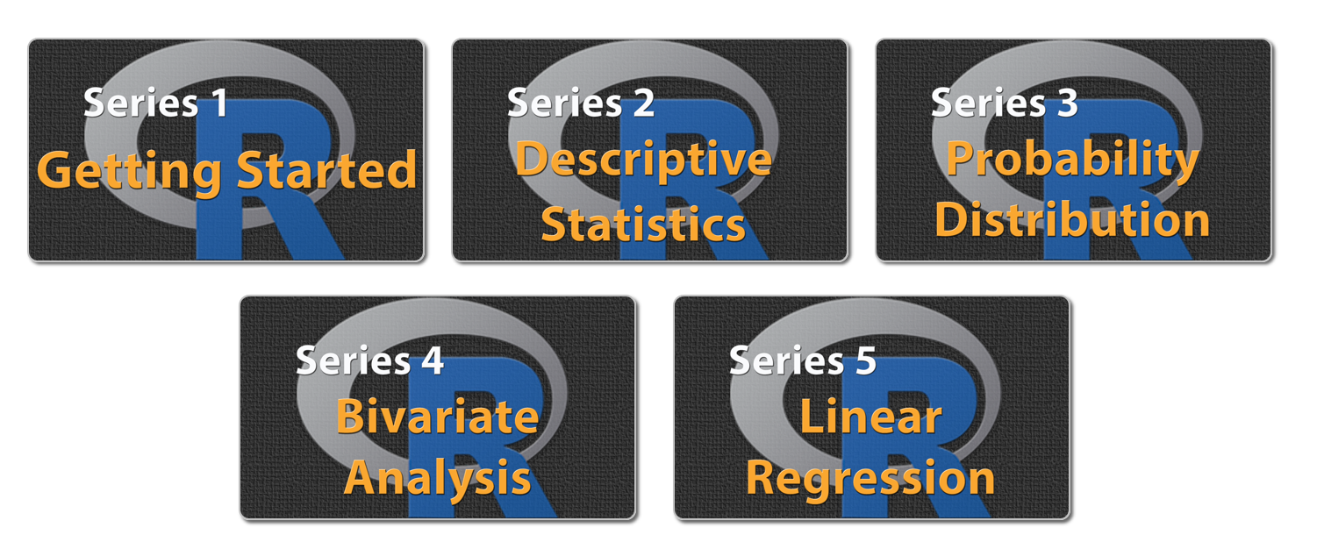
Wij gaan naar http://www.statslectures.com/ , R video Tutorials series 2
Copyright MarinStatsLectures

Slide 23

Verantwoording
In deze powerpoint is géén auteursrechtelijk beschermd werk opgenomen
Alle teksten © Wilma Groenewegen/HAN tenzij expliciet externe bronnen zijn aangegeven
Screenshots op basis van eigen werk auteur en/of vernoemde sites
Eventuele images zijn opgenomen met vermelding van bron

